Slide 1


La lecto-escritura es la manera de comunicación más compleja del ser humano
Autora: Laura Espinal Yunén

Slide 2
El ser humano pasa por distintos niveles en el desarrollo de la lecto-escritura
2
3
1
4
Autora: Laura Espinal Yunén

Slide 3

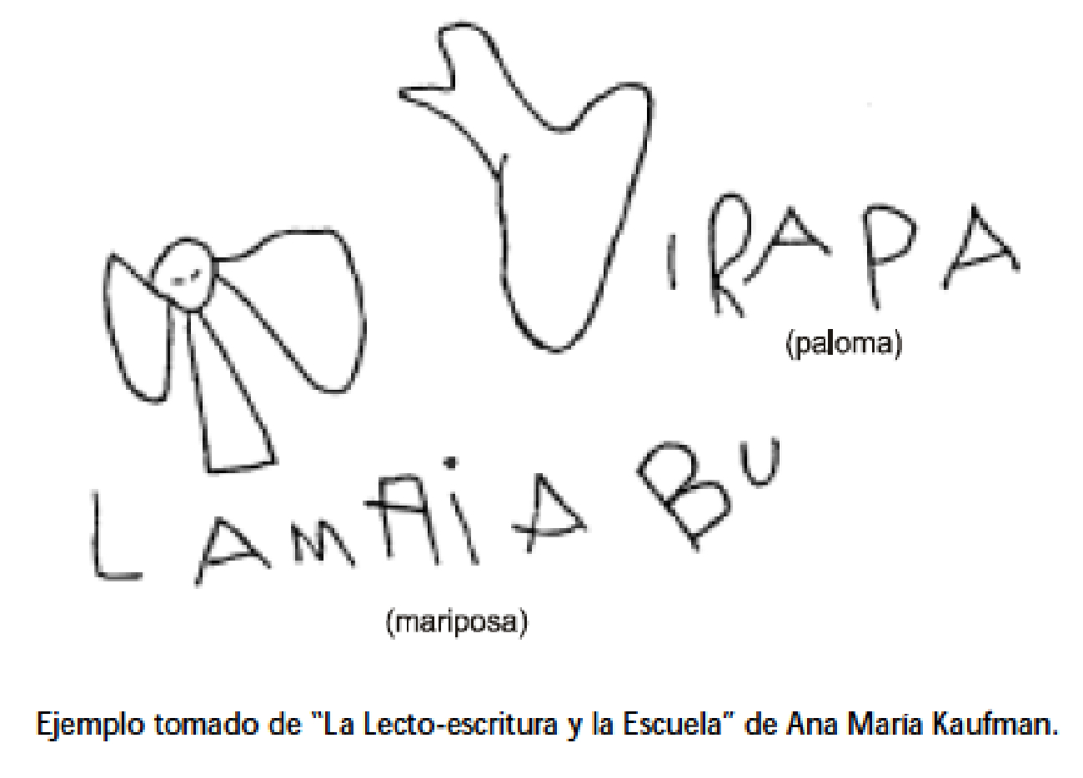
PRE-SILÁBICO
Diferencia letras y números de otro tipo de dibujos.
Reproduce los rasgos imitando los trazos de manuscrita o imprenta.
Al inicio, las grafías no tienen linealidad, orientación ni control de cantidad.
Autora: Laura Espinal Yunén

Slide 4
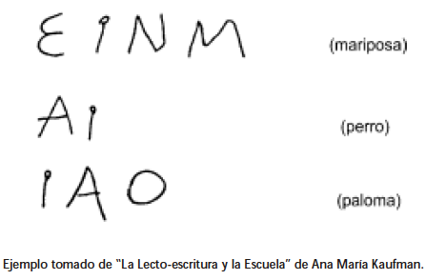
SILÁBICO
Fortalece su "conciencia fonológica”.
Comienza la asociación entre sonidos y grafías.
Representa una sílaba con una grafía.
Autora: Laura Espinal Yunén

Slide 5
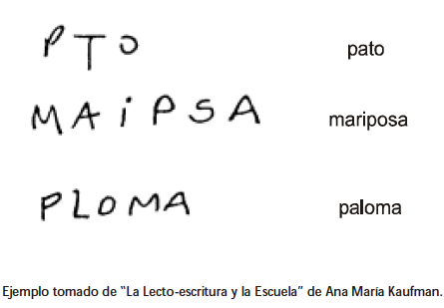
SILÁBICO – ALFABÉTICO
Período de transición.
Algunas grafías representan sílabas y otras representan fonemas.
Representan las vocales con la grafía correspondiente.
Autora: Laura Espinal Yunén

Slide 6
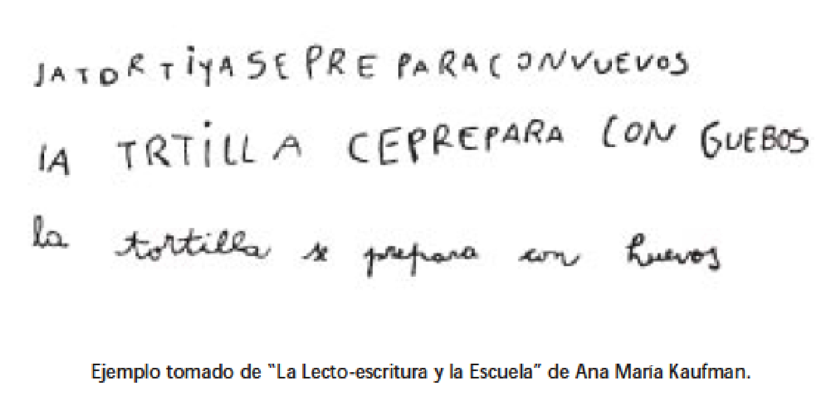
ALFABÉTICO
Comprende que cada letra representa un fonema.
Representa todos los fonemas en la escritura.
Posee ortografía no convencional.
Autora: Laura Espinal Yunén

